Slide 1

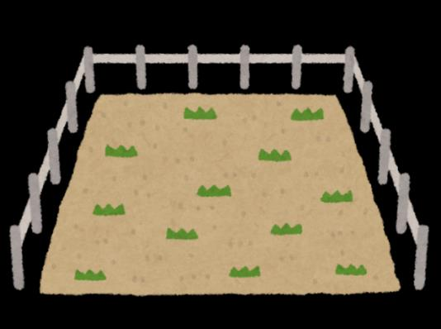

①
公費解体・撤去とは
○○（災害名）により損壊した被災家屋等について、
当該物件所有者様の申請に基づき、
本市が所有者様に代わって、災害廃棄物として解体及び撤去
する制度です。
※所有者様の費用はかかりません。
（制度上、対象外の費用を除く）→②公費解体の▲条件ありを参照してください。
※中小企業基本法第２条に規定する中小企業者も対象です。
（中小企業に該当するか不明な場合は、事前にご相談ください）
→
→
解体ではなく、修繕を希望される方向けの支援制度もございます。
詳細については、市（町）のホームページをご覧いただくかご相談ください。
相談先：○○市○○課
XXXX-XX－XXXX
●●市 ●●
検索

Slide 2
②
公費解体・撤去の対象となる建物
●対象となるもの
□ り災証明書（または被災証明書）で
・「全壊」
・「大規模半壊」
・「中規模半壊」
・「半壊」
と判定された家屋、納屋、店舗、倉庫等とその基礎
▲条件あり（現地調査で判断）
□ 家屋に付属する浄化槽・便槽など
※ 住宅と一体的に解体する場合のみ対象となります。
※ 敷地等の状況により解体・撤去できない場合もあります。
【ご留意事項】
住宅と一体的に浄化槽・便槽を解体する場合は、事前の汲み取りは所有者様のご負担で実施頂くこと
なります。
□ ブロック塀、庭木、庭石、カーポートなど
※ 解体工事に支障がある場合、対象となります。

Slide 3
③
公費解体・撤去 受付～解体までの流れ
⑴
⑵
⑶
⑷
⑸
⑹
⑺
⑻
必
要
書
類
の
準
備
受
付
・
審
査
事
前
立
会
い
決
定
通
知
書
の
送
付
確
認
立
会
い
解
体
・
撤
去
工
事
完
了
立
会
い
完
了
通
知
書
の
送
付
▶
▶
▶
▶
▶
▶
▶
調
査
確
認
確
認
市が委託した調査会社
による現地調査の立会い
申請者、解体事業者、調査会社との
解体家屋等の現場立会い

Slide 4
④
公費解体・撤去に必要な書類（共通書類）
（1）すべての申請者に共通して必要な書類
必要な書類等
備考
１ 公費解体・撤去に関する申請書
申請書（様式第１号）に必要事項を記入してください。
２ 申請者の本人確認ができる書類
運転免許証、旅券、個人番号カードその他の本人確認書類。窓口で原本を提示する場合は、写しを省略できます。
※ 申請書・配置図などは相談・申請会場または市（町）HPからもダウンロードできます。
●●市 公費解体
検索

Slide 5
⑤
公費解体・撤去に必要な書類（条件に応じて必要な書類）
（2）条件に応じて必要な書類
場合の区分
必要な書類
1 代理人が申請する場合
ア 委任状（様式第2号）
イ 代理人の本人確認ができる書類
2 損壊家屋等が共有である場合
申請者を除く共有者全員について
ア 公費解体・撤去に関する同意書（様式第3号）
イ 同意者の本人確認ができる書類
3 賃貸物件の所有者が申請する場合
賃借人全員の公費解体・撤去に関する同意書（様式第4号）
差押え、仮差押え、担保権又は処分禁止の登記に係る債権者全員の公費解体・撤去に関する同意書（様式第5号）
4 所有権について差押え、仮差押え、担保権又は処分禁止の登記がある損壊建築物の所有者が申請する場合
5 所有者が死亡しており、損壊建築物を相続する相続人が申請する場合
ア 所有者の死亡を証する書類
イ 相続人全員（申請者を除く）の登録印が押印された遺産分割協議書の写し
※所有者の相続人全員が1人の場合は、イは不要です。
6 所有者が死亡しており、損壊建築物を相続する相続人が決まっていない場合
ア 所有者の死亡を証する書類
イ 共同相続人全員（申請者を除く）の公費解体・撤去に関する同意書（様式第3号）

